Slide 1
Led-Sverige

Slide 2
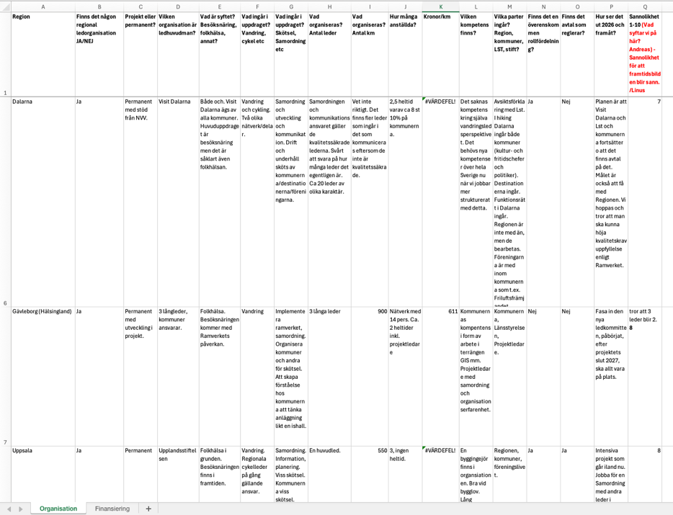

Slide 3
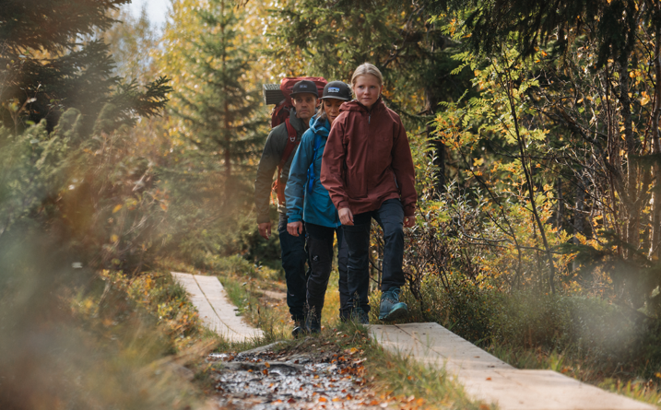
Grunden
18 av 21 regioner har någon form av ledsamordning. I de övriga tre är svaret nja.
11 av 21 regioner har permanent organisation och finansiering.
Sämre förutsättningar i de norra delarna av landet, men också statliga fjälleder.
ÅRESKUTAN RUNT

Slide 4
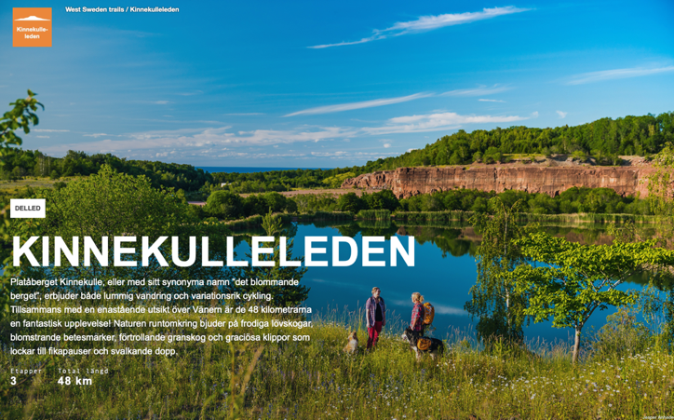
Uppdraget
Besöksnäring och folkhälsa nämns av alla.
Landsbygds- /platsutveckling och friluftsliv ofta.
Har leden ett pedagogiskt uppdrag?

Slide 5
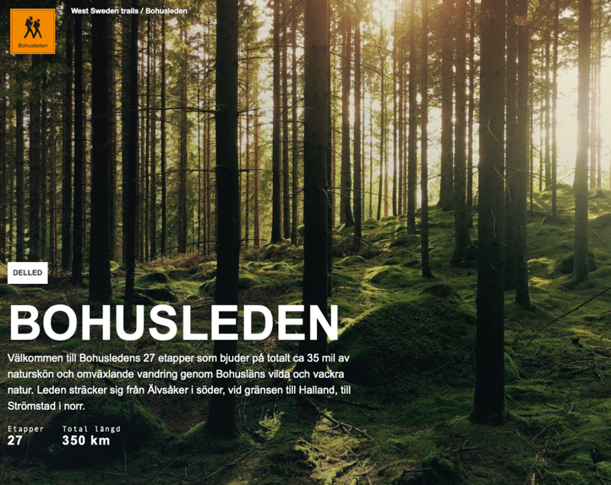
Omfattning
Samordning och utveckling nämns av alla.
Digital närvaro och marknadsföring ingår i runt hälften av uppdragen.
I någon enstaka region ingår skötsel i uppdraget.

Slide 6
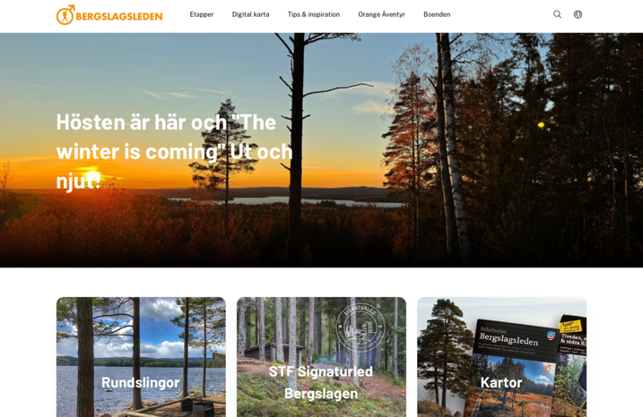
Ledlängd
Varierar kraftigt från region till region.
I snitt runt 100 mil.
Kan verka som om vad som klassas som låglandsled varierar något (minimilängd).
Hur hanteras leder med olika kvalitetsstandard?

Slide 7
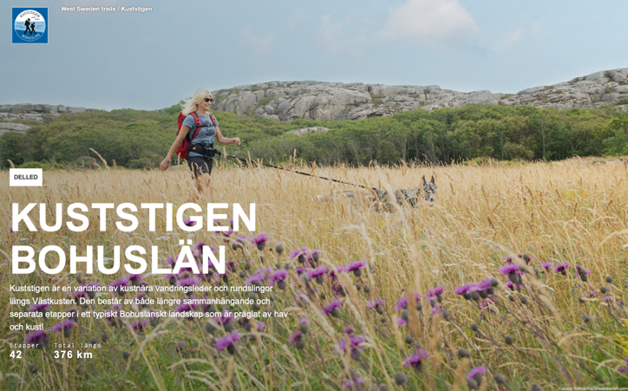
Parter
Oftast regioner och kommuner
Ideella organisationer
Destinationsbolag
Stift
Länsstyrelser
Huvudman/samordnare oftast region eller destinationsbolag, ibland länsstyrelser

Slide 8
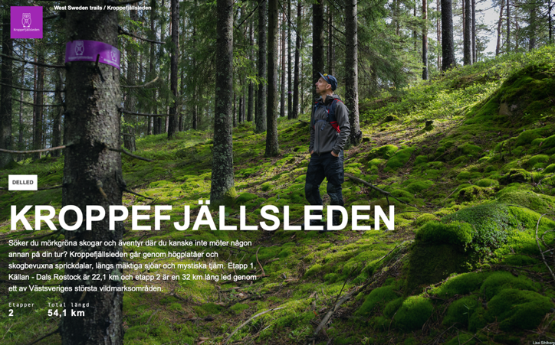
Formalia
I 14 av 21 regioner finns överenskommelse om ansvarsfördelning.
I 10 av 21 regioner finns ett formellt avtal mellan huvudman och skötselansvarig.

Slide 9
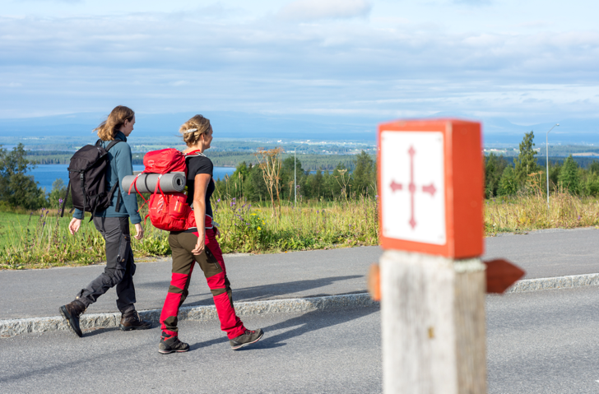
Folket
ST OLAVSLEDEN, FRÖSÖN
I 18 av 21 regioner finns anställda som arbetar med ledutveckling.
Oftast runt 1 åa.
Några regioner i södra Sverige sticker ut med större organisationer.

Slide 10
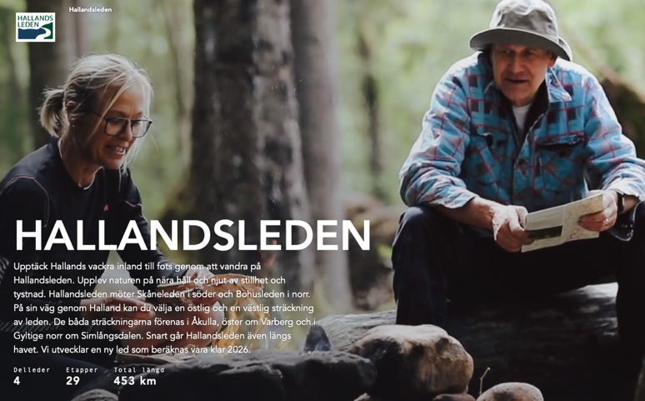
Pengar
Svårt att bedöma.
Extremt olika vad som ingår i uppdraget.
Skulle gärna vilja ha mätetal i stil med kronor/km, men svårt att uppskatta. Leden som anläggning.
Skulle vara intressant med gapanalys.
Behövs mer utredning och skulle vara värdefullt att ställa mot beräkningar om folkhälsanytta och värdet av besöksnäring.

Slide 11
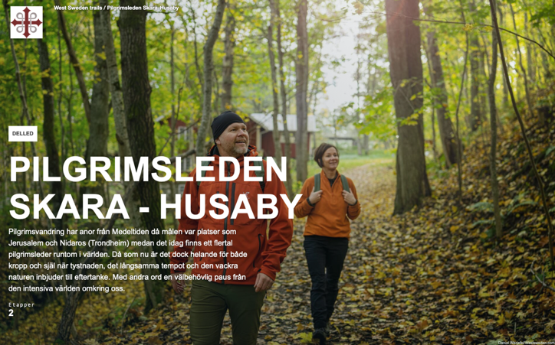
Sammanfattat
Led-Sverige rör sig i en positiv riktning. Mycket är på gång, men inte färdigt.
Några få regioner har organisation helt på plats.
De statliga medlen är oerhört viktiga för utvecklingen.

Slide 12
Slutsatser
Exceldokument analyserat av AI och diskuterat i arbetsgruppen
Organisation
Finansiering
Varierande ansvarsfördelning – Ansvar för låglandsleder sköts av olika aktörer beroende på region, inklusive länsstyrelser, regioner, kommuner och destinationsbolag.
Otydlig struktur och samordning – Flera regioner saknar en permanent organisation för ledarbete och har ännu inte en tydlig rollfördelning mellan aktörer.
Projektbaserad snarare än permanent struktur – De flesta regioner driver arbetet genom projektfinansiering snarare än långsiktigt etablerade organisationer. Stora skillnader i hur långt olika regioner kommit.
Samordning snarare än skötsel – De regionala aktörerna fokuserar främst på samordning, strategi och kompetensutveckling snarare än direkt skötsel av leder.
Brist på formella avtal – Många regioner saknar avtal som reglerar samverkan och finansiering mellan olika parter.
Projektfinansiering dominerar – Största delen av finansieringen kommer från tidsbegränsade projekt, ofta via Naturvårdsverket, och inte från stabila, långsiktiga budgetposter.
Otillräckliga resurser – De flesta regioner anser att den nuvarande finansieringen inte räcker för att täcka behoven, särskilt när det gäller skötsel och underhåll.
Behov av offentlig finansiering – Regionen, kommunerna och länsstyrelserna pekas ut som de mest lämpliga långsiktiga finansiärerna, men tydliga finansieringsmodeller saknas.
Besöksnäring och folkhälsa som drivkrafter – Finansieringen motiveras ofta med att låglandslederna bidrar både till turism och folkhälsa, men det är svårt att få långsiktig finansiering utifrån dessa argument.
Kompetensutveckling efterfrågas – Många regioner ser ett behov av utbildningar i ledskötsel, märkning och konstruktion, men det saknas en tydlig finansieringslösning för detta.

Slide 13
Frågeställningar att ta vidare - long list
Vissa hanteras redan idag helt eller delvis i ramverket – även detta framtaget med AI-stöd
Långsiktig finansiering och hållbara finansieringsmodeller
Vilka konkreta finansieringsmodeller kan tillämpas för att säkerställa en stabil ekonomi bortom projektstöd?
Hur kan staten, regionerna och kommunerna dela på finansieringsansvaret?
Vilka exempel finns på lyckade finansieringslösningar från andra länder eller regioner?
Samordning och rollfördelning mellan aktörer
Hur kan en tydlig och formaliserad samordningsmodell se ut?
Vilken roll bör olika aktörer (regioner, kommuner, länsstyrelser, besöksnäringen) ha för att undvika dubbelarbete och effektivisera samverkan?
Hur kan man säkerställa att alla berörda aktörer har en gemensam vision och målsättning?
Skötsel och underhåll av leder
Vilka insatser är mest kritiska för att säkerställa god skötsel och hållbarhet för lederna?
Hur kan ansvaret för skötsel och underhåll fördelas mellan offentliga och privata aktörer?
Vilka standarder och riktlinjer bör finnas för skötsel av låglandsleder?
Avtal
Hur kan juridiska avtal och överenskommelser mellan aktörer stärkas för att ge tydligare ansvarsfördelning?
Hur kan regionala och lokala avtal formuleras för att ge bättre långsiktighet i samordningen?
Effekter på besöksnäring och folkhälsa
Hur kan ledutveckling bidra till ökad turism och lokal ekonomisk tillväxt?
Vilken påverkan har låglandsleder på folkhälsan, och hur kan detta mätas?
Hur kan dessa effekter användas som argument för ökad offentlig finansiering?

Slide 14
De viktigaste frågeställningarna
De två viktigaste som fångas upp i två kommande arbetsgrupper
Frågor som är viktiga att fortsätta bevaka, men som är mer eller mindre omhändertagna inom ramverket.
Hur kan en långsiktig och hållbar finansieringsmodell för låglandsleder utformas?
Finansiering är en avgörande faktor för att säkerställa kontinuitet och undvika projektberoende.
Hur kan låglandsleder bättre kopplas till besöksnäring och folkhälsa för att motivera finansiering?
Starka argument baserade på turism och hälsa kan underlätta finansieringsbeslut och politiskt stöd.
Hur kan en tydlig och formaliserad samordningsmodell skapas mellan regioner, kommuner och andra aktörer?
Brist på tydliga roller och ansvar leder till ineffektivitet och fragmenterad ledutveckling.
Hur kan skötsel och underhåll av leder organiseras på ett hållbart sätt?
Utan tillräcklig skötsel försämras lederna, vilket påverkar både användare och besöksnäring.
Vilka juridiska och avtalsmässiga lösningar behövs för att säkerställa långsiktig samverkan?
Avsaknad av bindande avtal gör samverkan osäker och kortsiktig.

